Slide 1
实验2：RAW SOCKET 编程与以太网帧分析基础
何昕
2018.3.22

Slide 2
实验课日程表
实验课日期 | 实验任务 | 实验报告截至时间
2018-03-08 | 实验1 基本网络工具集使用和协议数据单元（PDU）观测 | 2018-03-21 23:59:59
2018-03-22 | 实验2 RAW SOCKET 编程与以太网帧分析基础 | 2018-04-18 23:59:59
实验课日期仅供参考，以各班群公告为准

Slide 3
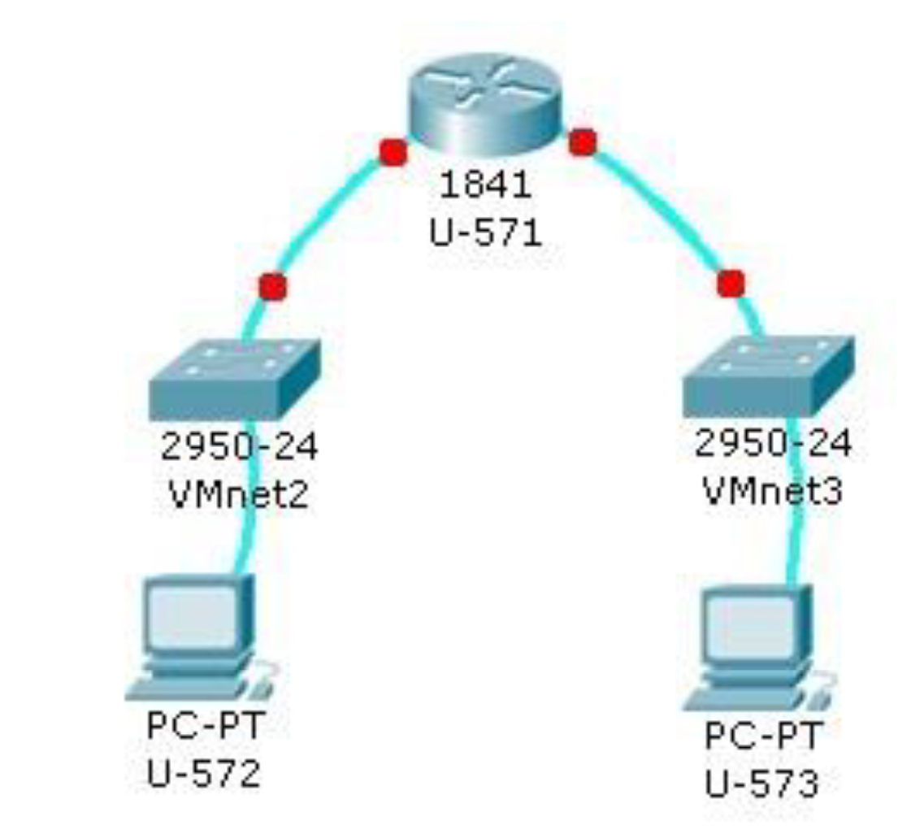
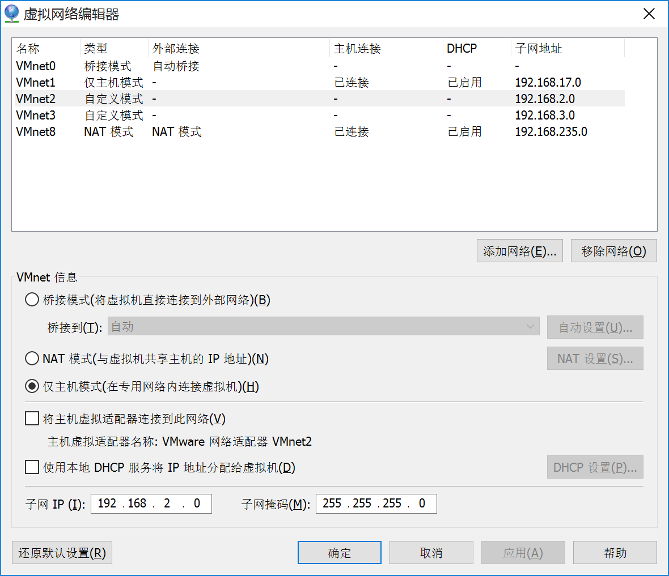
实验拓扑与虚拟机配置（同实验1）

Slide 4
Linux配置示例（同实验1）
PC
  sudo su
  service network-manager stop
  ifconfig eth0 192.168.x.2 netmask 255.255.255.0
  route add default gw 192.168.x.1
Router
  sudo su
  service network-manager stop
  ifconfig eth0 192.168.x.1 netmask 255.255.255.0
  ifconfig eth1 192.168.y.1 netmask 255.255.255.0
  ip route add 192.168.x.0/24 via 192.168.x.1
  ip route add 192.168.y.0/24 via 192.168.y.1
  echo 1 > /proc/sys/net/ipv4/ip_forward

Slide 5
任务1：编写抓包程序
任务要求
  使用RAW SOCKET在链路层抓取数据包，并对上层协议进行简单分析，可参考实验教材22~23页抓包示例程序
  修改实验教材中的示例程序，使其支持ARP协议，可参考实验教材19-21页下方的以太网帧结构
实验步骤
  1. 搭建实验拓扑
  2. 使用vim raw_socket.c命令建立C/C++文件，编写相关代码
  3. 编写完成，按esc退出编辑模式，使用：wq退出并保存raw_socket.c文件
  4. 使用 gcc raw_socket.c -o raw_socket 命令编译源代码为可执行文件
  5. 使用 sudo ./raw_socket 命令执行程序，使主机间相互通信，观察程序输
  出是否正确

Slide 6

任务2：编写ping程序
任务要求
  使用RAW SOCKET编写ping程序。请阅读实验教材第24页补充内容，使用 socket(AF_INET, SOCKET_RAW, IPPTOTO_ICMP) 创建RAW SOCKET，并查阅相关资料（实验教材2.0或2.02版附录2）。
  查阅ICMP协议的报文格式及ping命令的执行流程，构造ping命令使用的ICMP报文，发送Echo Request类型的ICMP数据包。
  接收并解析ICMP数据包，找到Echo Reply类型的ICMP数据包，检查IP地址是否正确，计算“发送-接收”时间间隔。将源IP，目的IP与其时间间隔输出至屏幕。
实验步骤
  1. 搭建实验拓扑
  2. 使用C/C++语言编写相关代码，保存为raw_socket_ping.c文件
  3. 编译并运行，检查结果是否正确
Notes:
一次性的ping，不需要持续发送或接受数据包

Slide 7
实验验收
1. 两个程序执行正确
2. 问题回答正确

Slide 8
作业提交
本次实验需要提交实验报告与程序源码
  实验报告内容请参考实验教材16~17页
  程序源码关键部分请给出注释
实验课作业提交论坛及邮箱
  http://csnet.nju.edu.cn/forum.php
  njunet18s@163.com
截止时间
  2018-04-18 23:59:59

Slide 9
作业提交名单（邮箱）
刘宇涛 | 贠晓鹏 | 周科 | 曹越 | 杨丽鹤 | 朱寅 | 张谨玉 | 刁含顺 | 谢子尧 | 杨明 | 高慧涵
韩传兵 | 施霄航 | 葛瑞崟 | 贾聪 | 刘泽超 | 郑元昊 | 郭效玮 | 崔容皓 | 梁瀚中 | 孟华 | 朱峰熠
江嘉晉 | 孙楚涛 | 高精成 | 顾海阳 | 施雨杰 | 吴雨昕 | 姚金兵 | 汤思怡 | 刘琰 | 魏煜昂 | 丁一凡
吴刚 | 王奕琛 | 何峰彬 | 向扬帆 | 陈楚阳 | 朱向荣 | 成浩月 | 李宸玮 | 杨志凡 | 李冰心 | 邓钱
吴御洲 | 李秋霖 | 李高岩 | 李颖 | 赵伟凡 | 陈蔓青 | 方睿阳 | 张弛 | 王荆涛 | 吴昊 | 方鹏
祁特 | 戴佳平 | 周梓康 | 陈昕元 | 丁黄陈 | 阮伟琦 | 周宇航 | 田广财 | 郑元昊 | 陈昕元 | 王荆涛
提交作业邮件主题：labX_学号（姓名）

